Slide 1

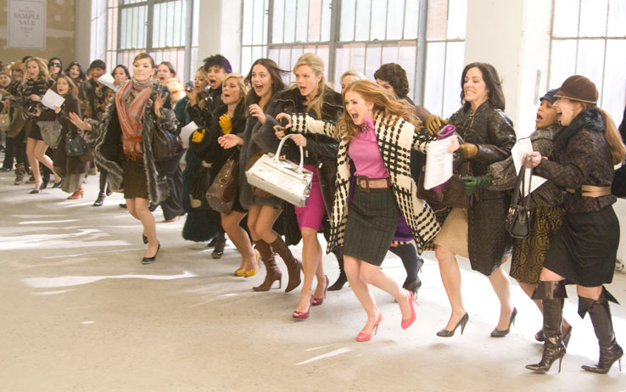
Kleidung und mode
Název školy: Střední průmyslová škola, Ostrava - Vítkovice, příspěvková organizace
Autor: PaedDr. Hana Mikolajková
Datum: 31.05.2012
Název: VY_32_INOVACE_8.3.4
Číslo projektu: CZ.1.07/1.5.00/34.0125
Téma:
Anotace: "DUM; Prezentace slouží k rozšíření a opakování slovní zásoby k tématu oblečení. Je předpokládána znalost skloňování přídavných jmen a jistá již osvojená slovní zásoba. Jednotlivé stránky mohou být použity také při zkoušení a také jako zdroj k přípravě na novou státní maturitu.

Slide 2
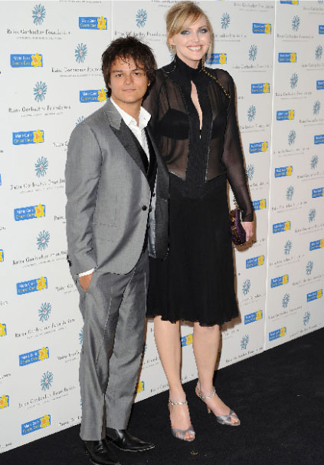
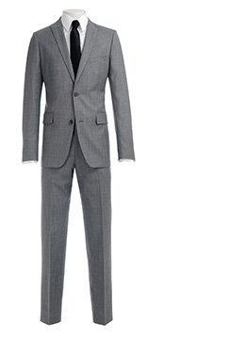
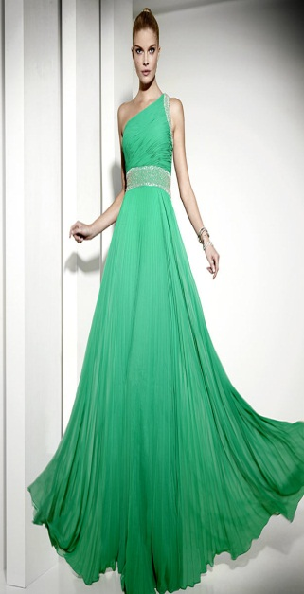
BEKLEIDUNG FŰR FORMALe SITUATIONEN
die Bluse
die Krawatte
der BH
der Anzug
das Hemd
das Kleid
der Sakko
der Rock
die Hose
die Pumps
die Halbschuhe
Beantworten Sie: Was tragen Sie, wenn Sie ins Theater gehen?

Slide 3
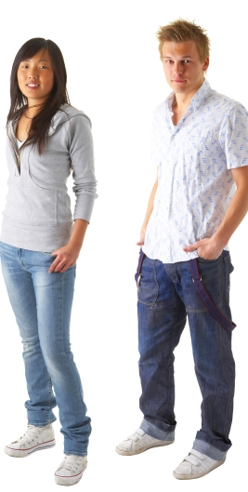
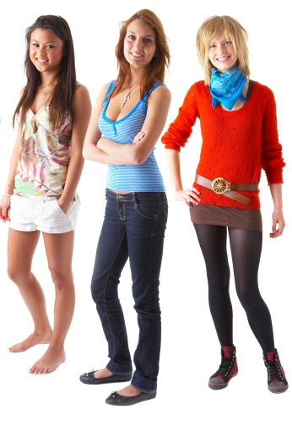
BEKLEIDUNG FŰR DIE SCHULE UND FREIZEIT
der Schal
der Pulli
das Sweatshirt
das Top,
das T- Shirt
der Gűrtel
das Hemd
der Rock
die Shorts
die Jeans
die Sportshuhe
die Ballerini
Beantworten Sie: Was tragen Sie in Ihrer Freizeit oder wenn Sie
zur Schule gehen??

Slide 4
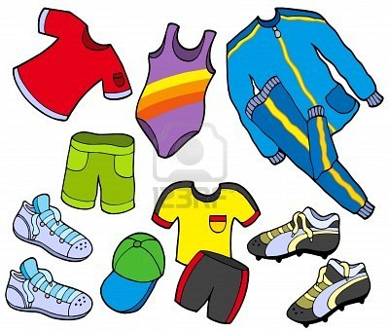
BEKLEIDUNG FŰR SPORT
das Trikot
der Traininsganzug
der Badeanzug ♀
die Badehose ♂
das T-Shirt
die Shorts
die Sportschuhe
die Fuβballschuhe
die Schildműtze
Beantworten Sie: Was tragen Sie, wenn Sie
Sport machen gehen??

Slide 5
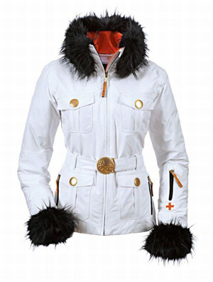
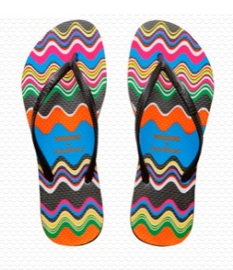
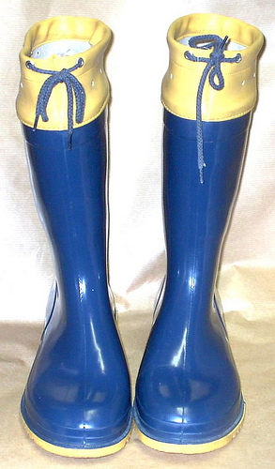
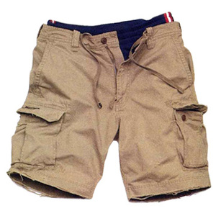
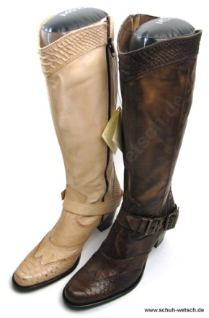
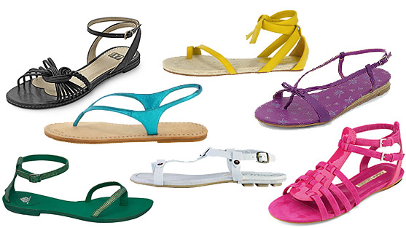
KleidungsstŰcke und schuhe FŰR verschiedene jahreszeiten
die Winterjacke
die Flip - Flops
die Gummischuhe
die Sandalen
die Stiefel
die Shorts
Beantworten Sie: Was tragen Sie im Winter, im Sommer??

Slide 6

MArkenkleidung
Welche Marken kennen Sie?
Tragen Sie die Markenkleidung? Warum ja/ nein?
Haben Sie eine bestimmte Lieblingsmarke?
Warum ist die Markenkleidung fűr junge Leute so wichtig?

Slide 7
beantworten sie die folgenden fragen zum thema kleidung und mode
Was ziehen Sie am liebsten an? Warum?
Folgen Sie neue Modetrends? Warum ja?/Warum nicht?
Tragen Sie Markenkleidung? Warum ja?/Warum nicht?
Wie beeinflusst die Mode Ihr Leben?
Welches Kleidungsstück haben Sie zuletzt gekauft? Wo?/Wozu?
Was würden Sie anziehen, wenn Sie ins Theater gehen würden?

Slide 8
beschreiben sie die bilder und vergleichen sie sie.
Folgende Punkte kőnnen Ihnen dabei behilflich sein:
Platz/ Ort
Personen (Aussehen, Kleidung, Tätigkeiten usw.)
Situation
Atmosphäre
Sonstiges

Slide 9
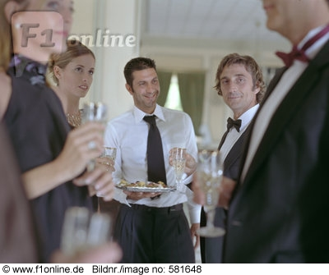
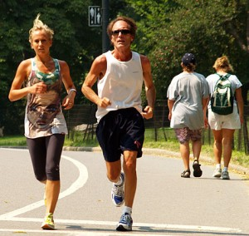
kleidung und mode - bilder

Slide 10
ZDROJE
http://www.malerbetrieb-weinrauch.at/contentDD/index.php?state=secondhand, 30.5.2012
http://www.lueneburg.de/desktopdefault.aspx/tabid-41/, 30.5.2012
http://www.fashionpaper.ch/blog/?p=1656, 30.5.2012
http://tuerkischehochzeit.blogspot.com/2010/10/das-kleid-der-woche-la-sposa.html, 30.5.2012
http://www.muenchen-hairstyle.de/show-your-style/, 30.5.2012
http://de.123rf.com/photo_5078842_sportbekleidung-collection--vector-illustration.html, 30.5.2012
http://www.novamaturita.cz/ilustracni-pracovni-listy-1404033476.html, 30.5.2012

